Slide 1

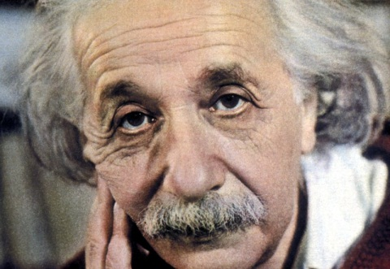
Теория относительности Эйнштейна

Slide 2
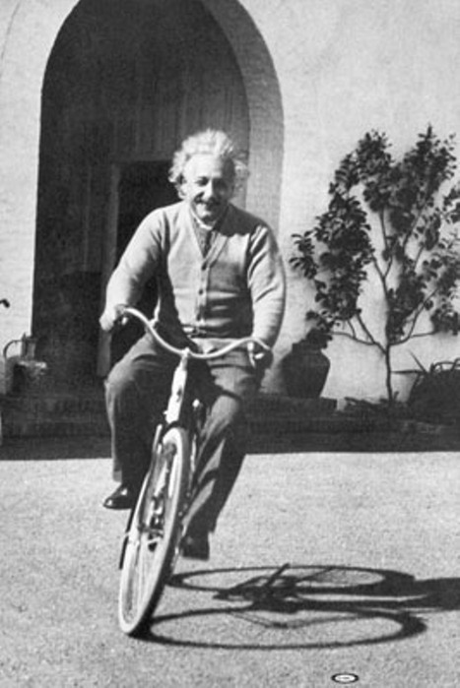
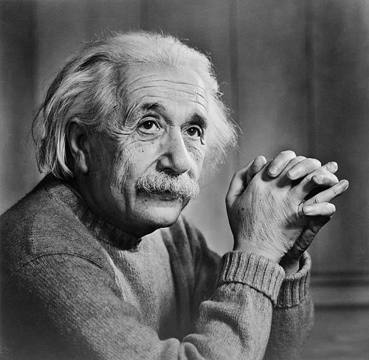
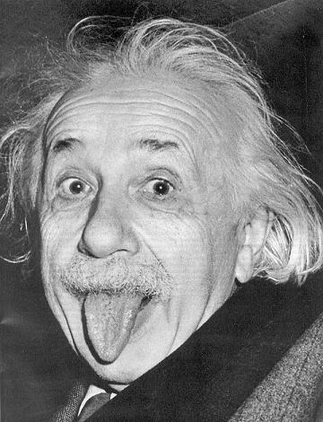
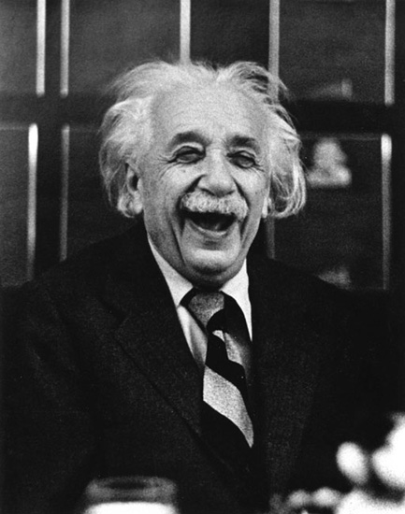
«Ценность человека должна определяться тем, что он дает, а не тем, чего он способен добиться. Старайтесь стать не успешным, а ценным человеком.» А. Эйнштейн
Альберт Эйнштейн (нем. Albert Einstein) — один из основателей современной теоретической физики, лауреат Нобелевской премии по физике 1921 года, общественный деятель-гуманист.

Slide 3
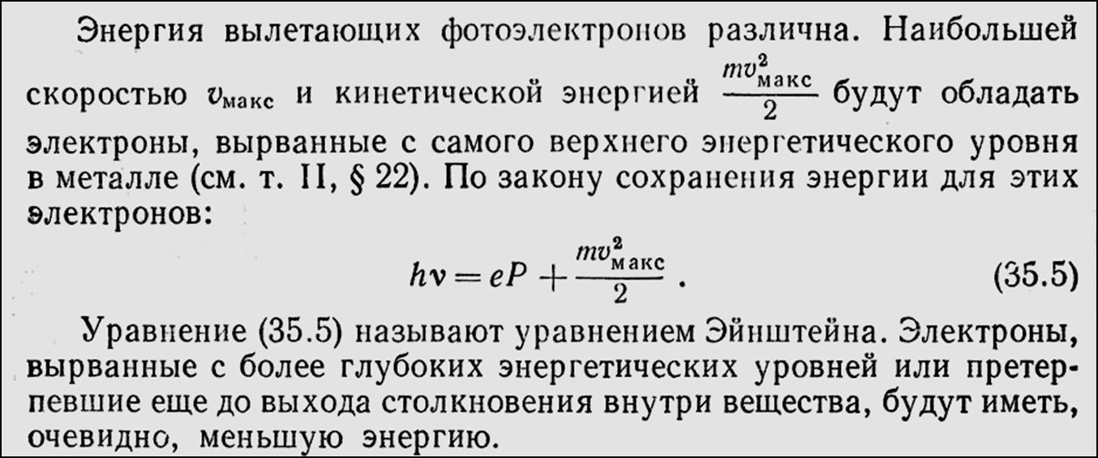
Закон внешнего фотоэффекта, 1921 г.
(Нобелевская премия Эйнштейна)

Slide 4
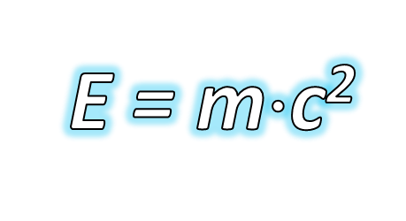
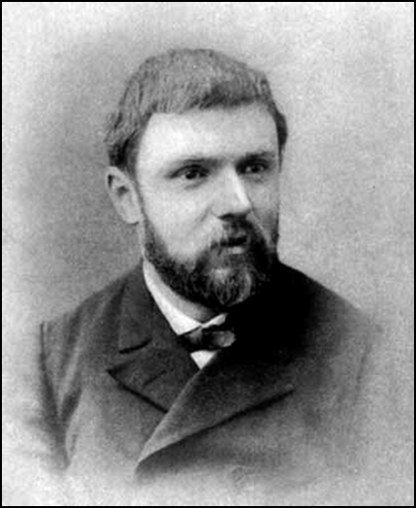
Формула связи потери массы тела при излучении энергии
Анри Пуанкаре (1900 г.) «Энергия излучения E обладает массой m = E/c2 »

Slide 5
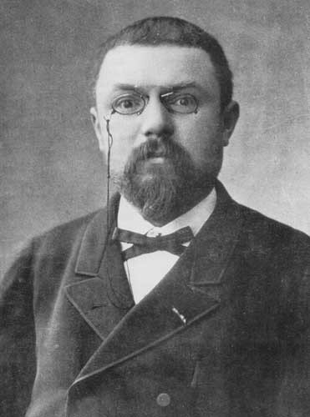
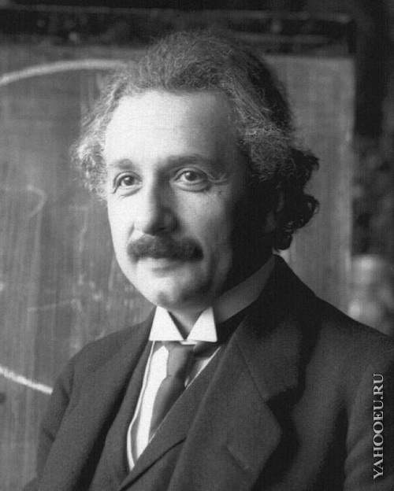
Альберт Эйнштейн, как считают некоторые, не придумал, а только усовершенствовал теорию относительности, которую разработал Анри Пуанкаре. К концу XIX века Пуанкаре посвятил этой теме более 30 книг и 500 монографий.

Slide 6
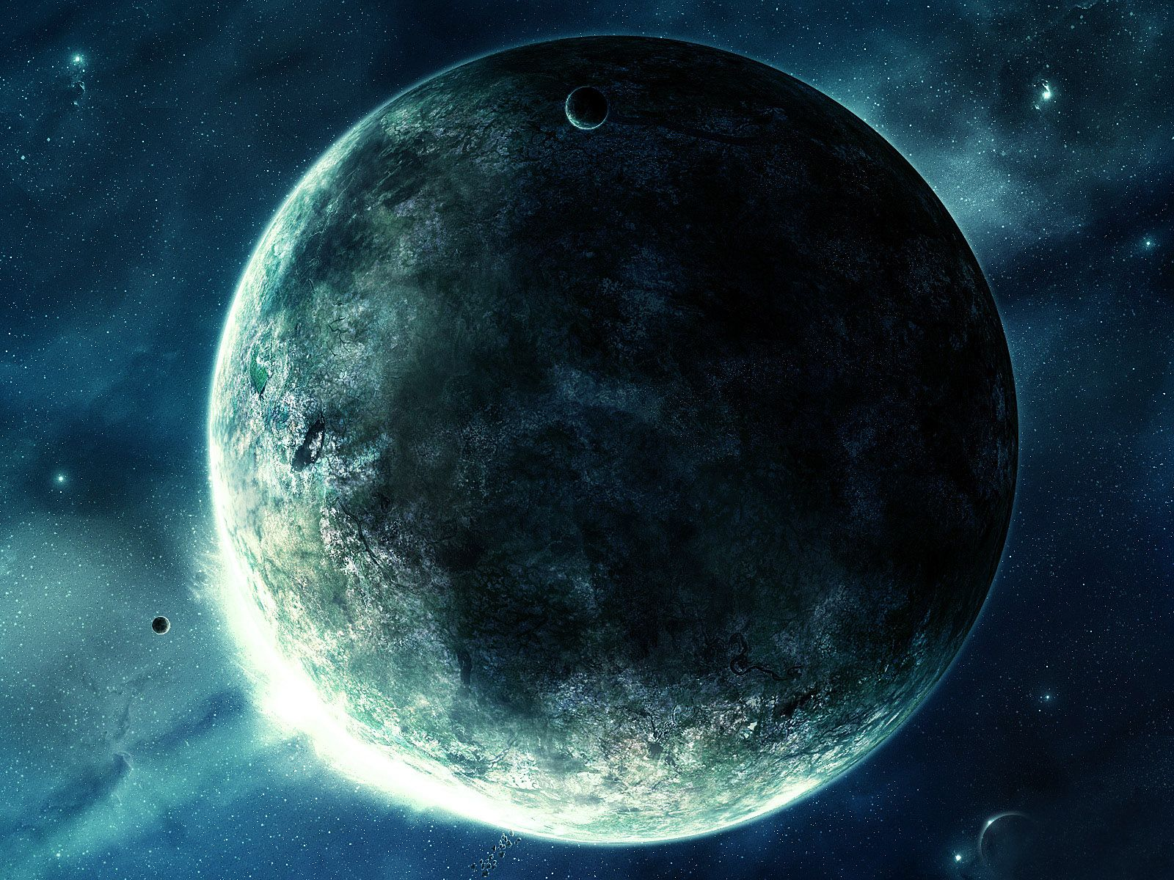
Мы знаем, что любое движение «относительно». Это означает, что его можно измерить по отношению к чему-то. Например, мы находимся в вагоне поезда и смотрим в окно. Наблюдая за мелькающими за окном предметами, мы знаем, что поезд движется. Но по отношению к пассажиру, сидящему напротив вас, вы остаетесь на месте!

Slide 7
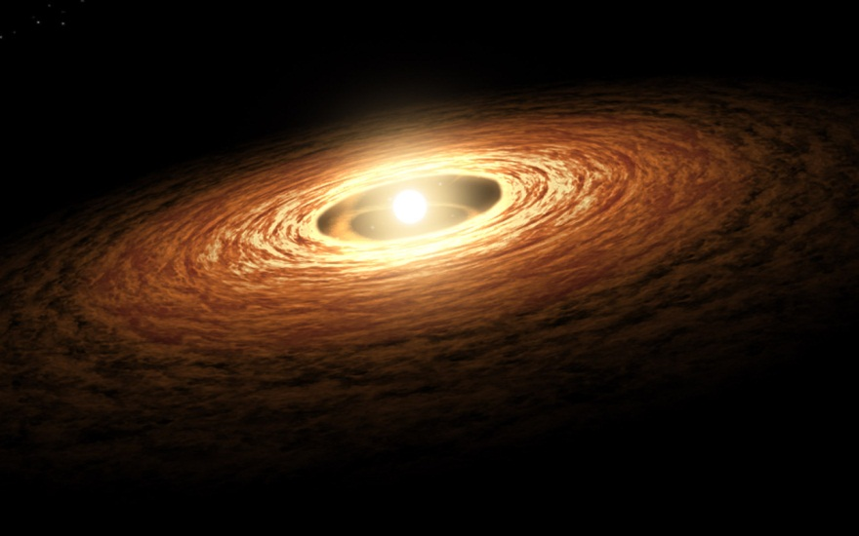
Так что же такое теория относительности?

Slide 8
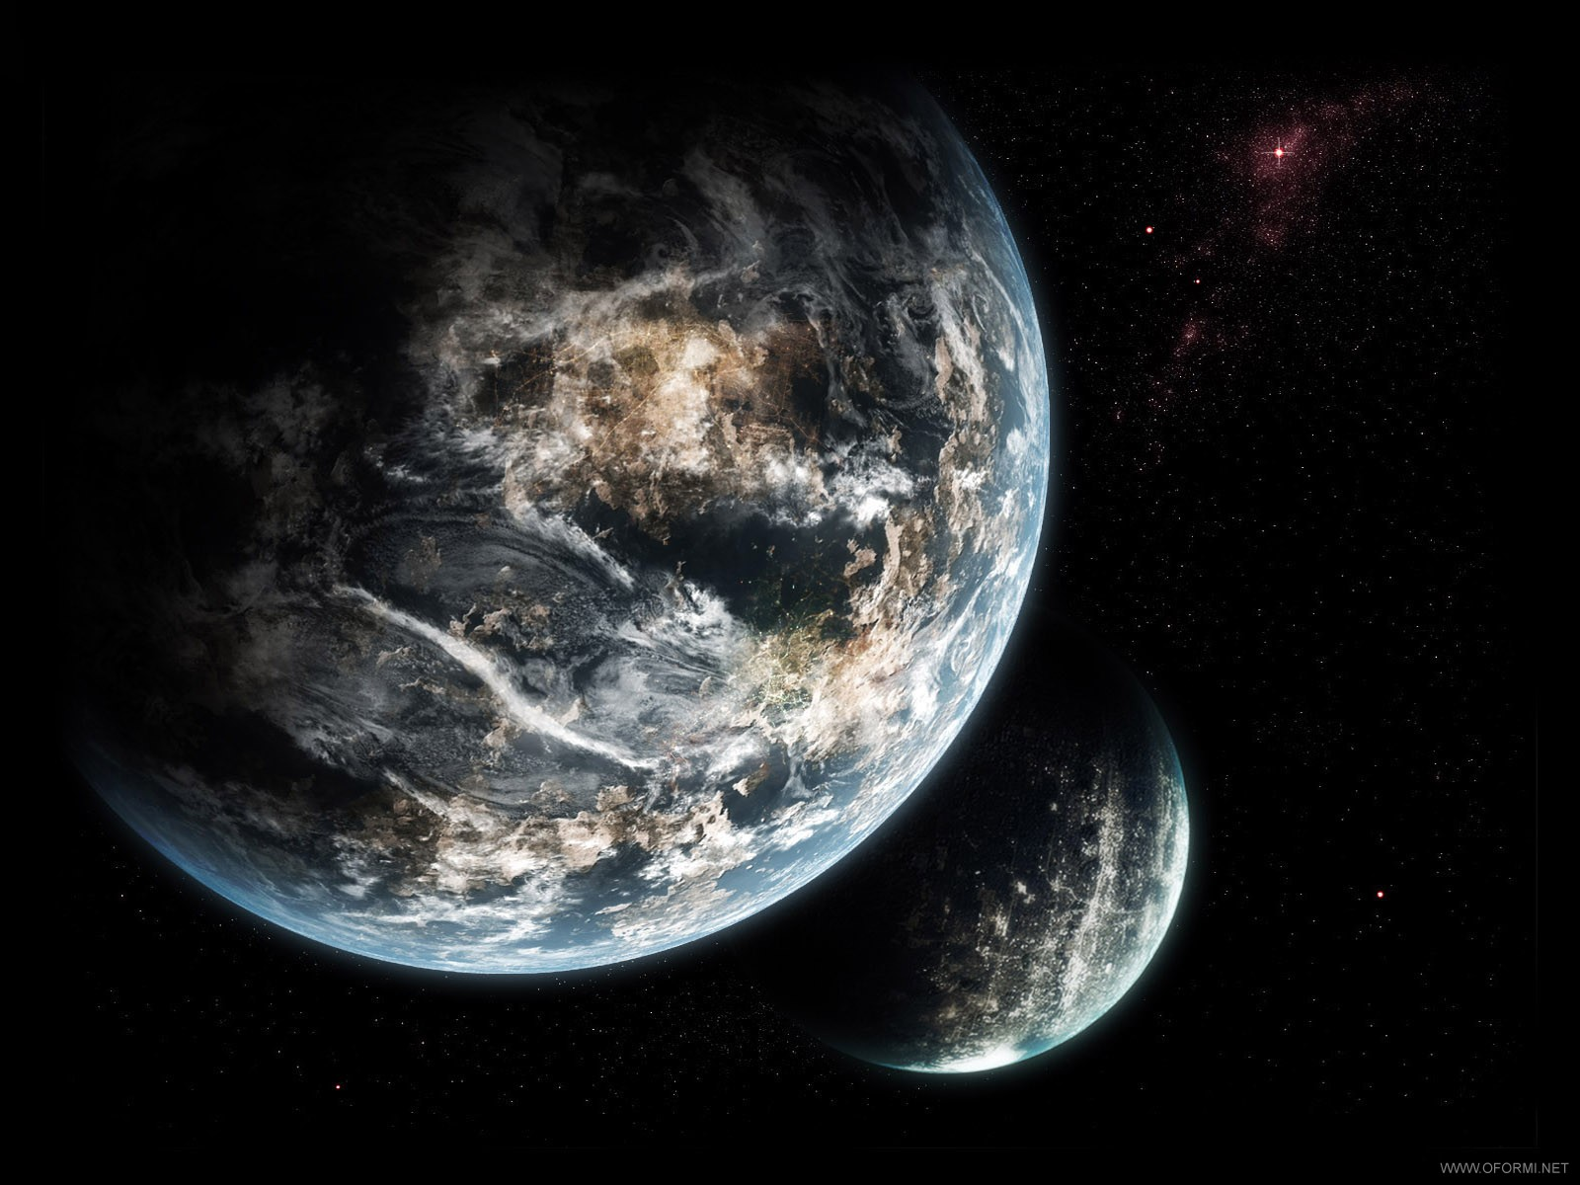
Принцип относительности Г. Галилея утверждает, что законы механики действуют одинаково во всех инерциальных системах отсчета.

Slide 9
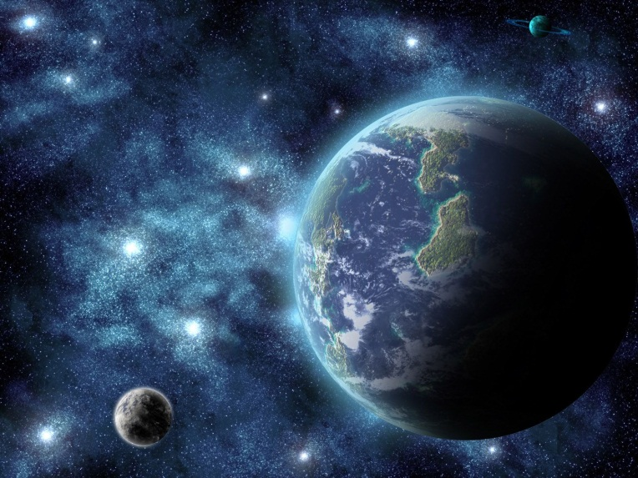
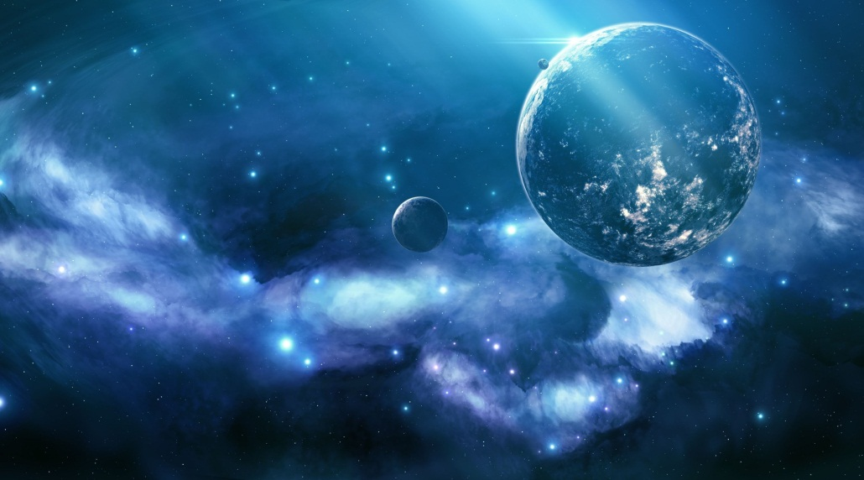
Принципы специальной теории относительности
1. Во всех инерциальных системах отсчета, независимо от состояния их движения, физические явления происходят по одним и тем же законам.

Slide 10
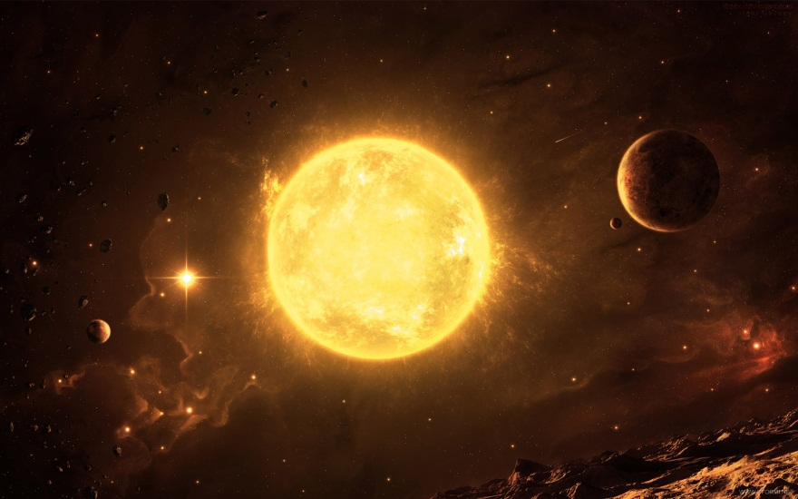
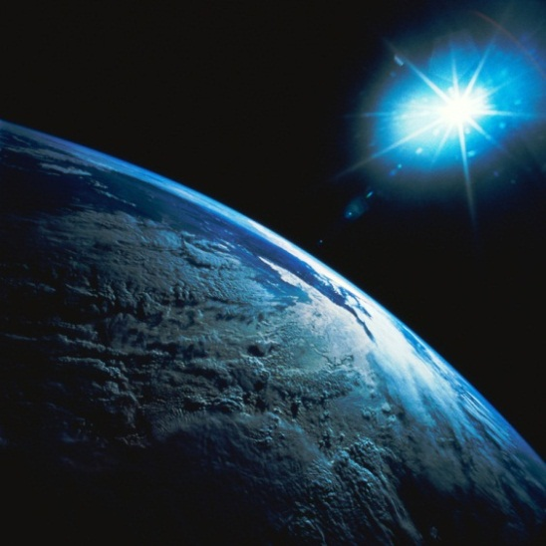
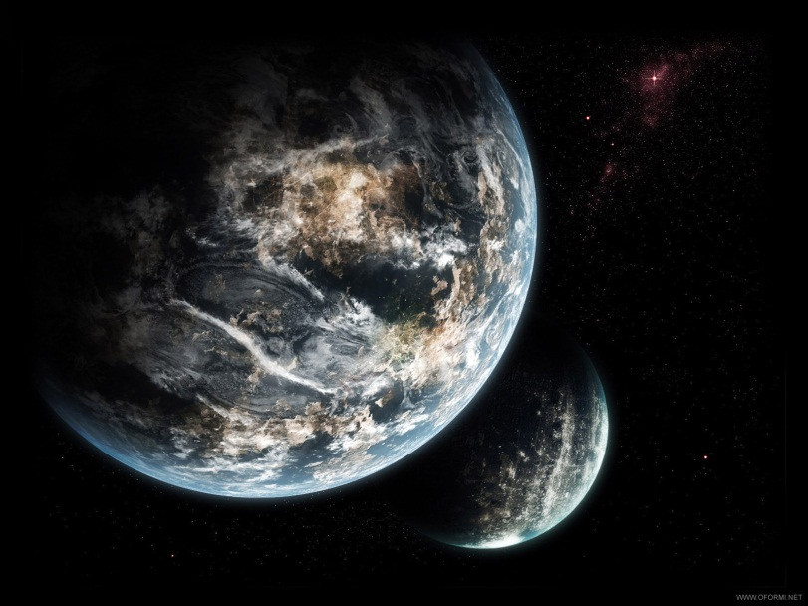
2.Скорость распространения света в вакууме одинакова во всех инерциальных системах отсчета, независимо от их движения, и является предельной в передаче каких-либо взаимодействий.

Slide 11
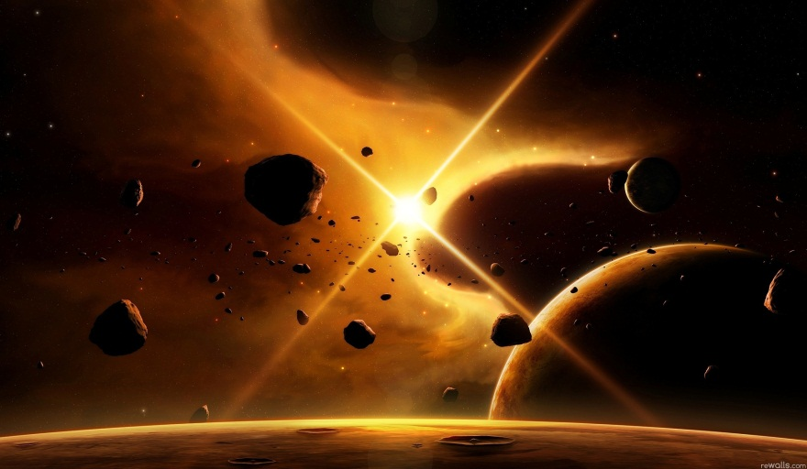
Общая теория относительности

Slide 12
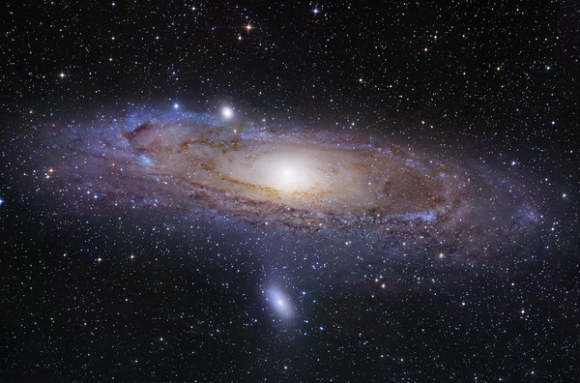
Первый постулат общей теории относительности – расширенный принцип относительности, который утверждает инвариантность(неизменность) законов природы в любых системах отсчета, как инерциальных, так и неинерциальных, движущихся с ускорением или замедлением.

Slide 13
Второй постулат – принцип постоянства скорости света – остается неизменным.

Slide 14
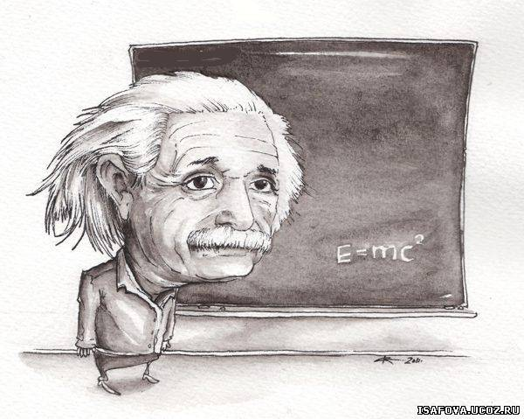
Третий постулат – принцип эквивалентности инертной и гравитационной масс. Этот факт был известен еще в классической механике. Так, в законе всемирного тяготения, сформулиро-ванном Ньютоном, сила тяготения всегда пропорциональна массе того тела, на которое она действует

Slide 15
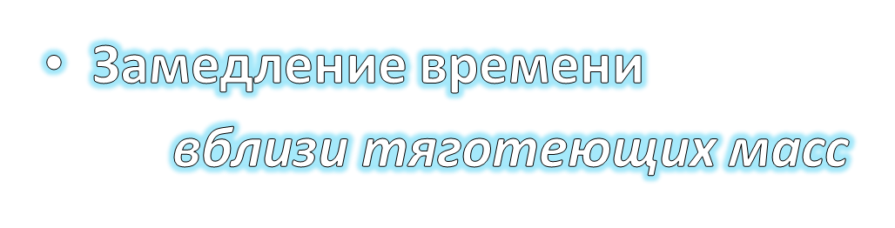

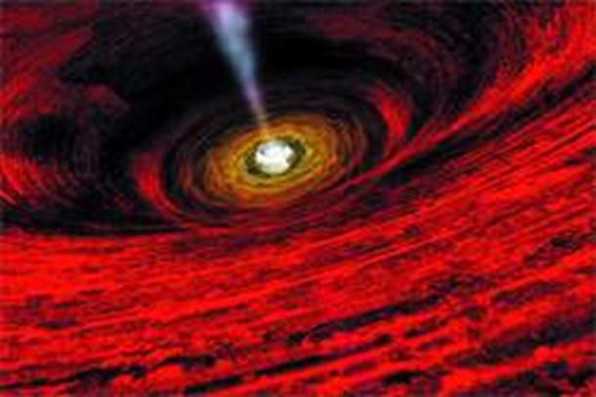
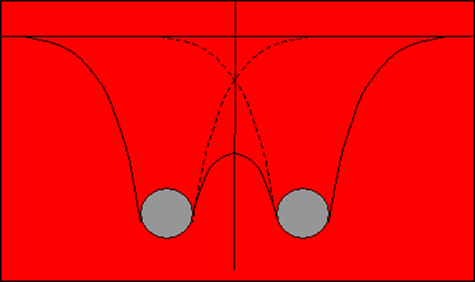
Основные выводы из общей теории относительности Эйнштейна (1915 г.)

Slide 16

А что было бы, если бы исчезла сила трения

Slide 17
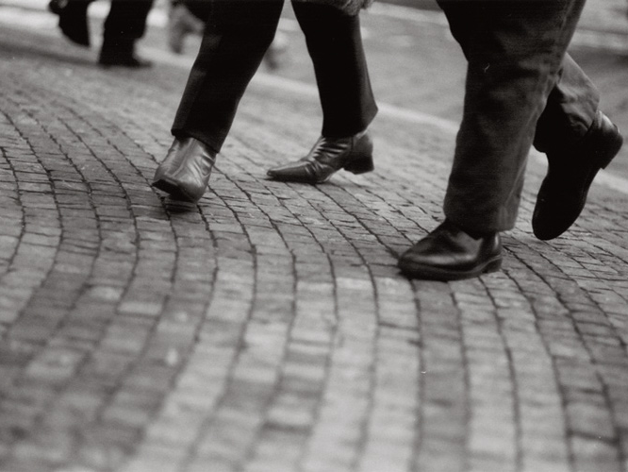
Если бы не было силы трения,
Не остановились бы мы
Ни на мгновение.

Slide 18
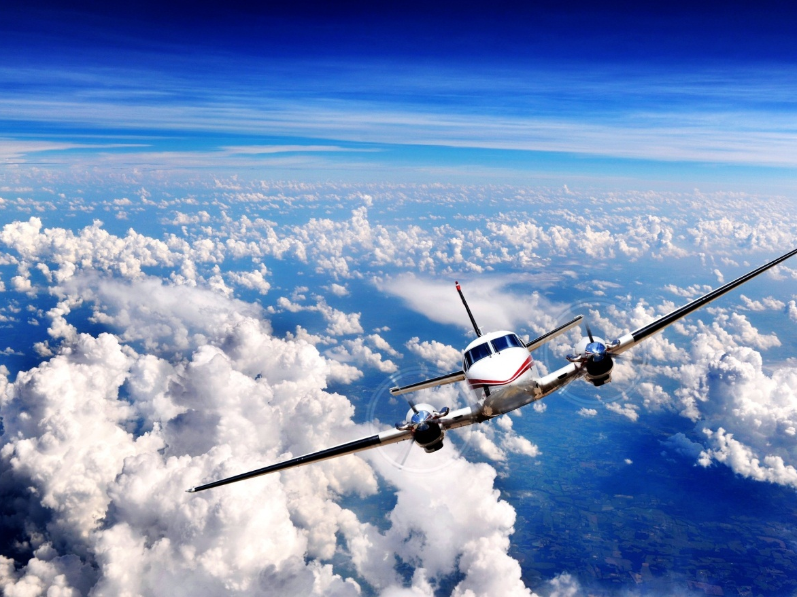
Вечно летал бы самолет

Slide 19
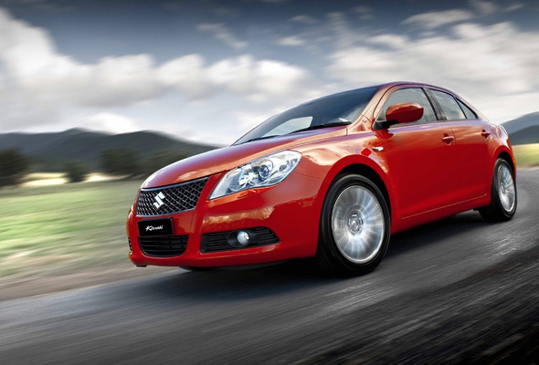
Машины никогда б не останавливались

Slide 20
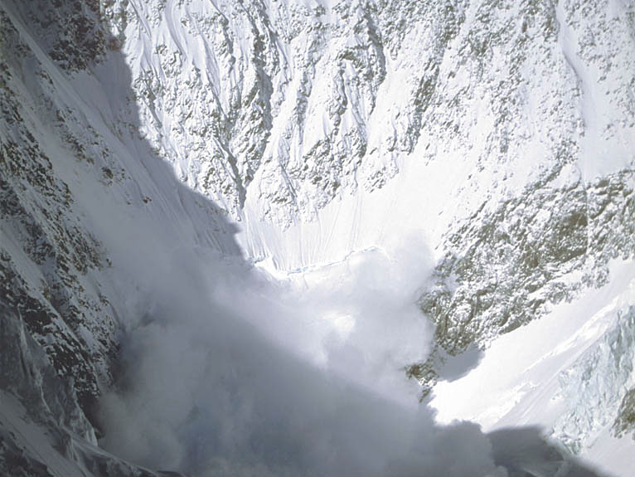
С гор сползли бы все ледники, все камни и даже земля лежащая на склонах.

Slide 21
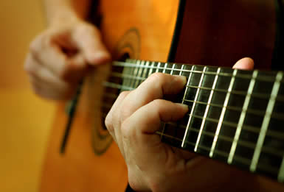
При движении смычка по струнам не издавался бы звук и мы не смогли бы слушать музыку

Slide 22

Не будь трения, Земля представляла бы шар без неровностей, подобно жидкому».

